Slide 1
Aquecimento Global:
Mitos e Verdades
Érik Bergmann
Nadine Erasmi Eggenstein

Slide 2
Agenda
Definição
Causas
Efeitos
Contra argumentos
Soluções

Slide 3
Definições

Slide 4
Definição
Aquecimento global é o aumento da temperatura média dos oceanos e da camada de ar próxima à superfície da Terra que pode ser consequência de causas naturais e atividades humanas. Isto se deve principalmente ao aumento das emissões de gases na atmosfera que causam o efeito estufa, principalmente o dióxido de carbono (CO2).

Slide 5
Aquecimento global x Mudança climática
Efeito Estufa
“Mudanças climáticas” levam em conta, além do aquecimento global, outros efeitos além do aquecimento global como o aumento do nível do mar, derretimento das calotas polares, eventos climáticos extremos, entre outros;
O Efeito estufa corresponde a uma camada de gases que cobre a superfície da terra, é um fenômeno natural fundamental para manutenção da vida na Terra, pois sem ela o planeta poderia se tornar muito frio, inviabilizando a sobrevivência de diversas espécies.

Slide 6
Causas

Slide 7
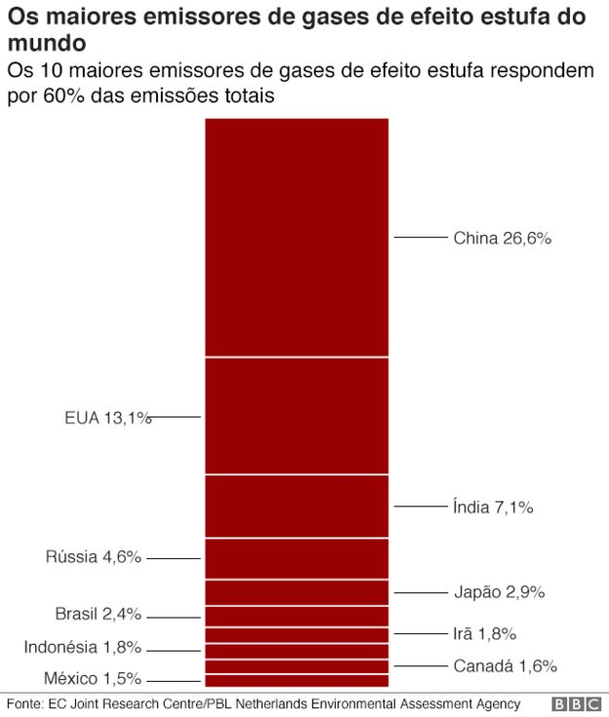
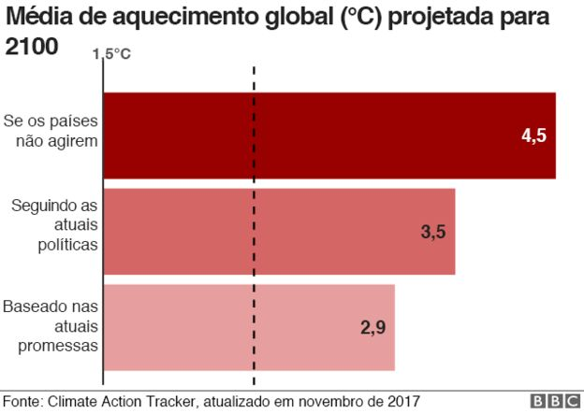
Emissões e Aquecimento

Slide 8
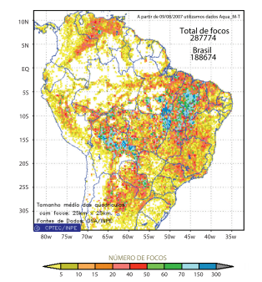
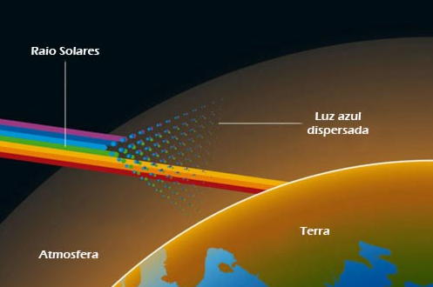
Aerossóis
O que são;
Aerossóis naturais;
Emissão de Poluentes;
Black Carbon (fuligem);

Slide 9
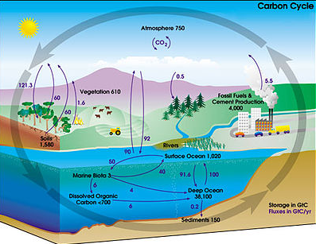
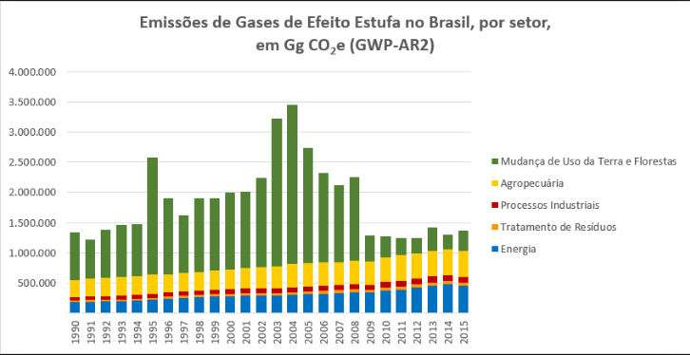
Desmatamento
Fluxo de CO2 para a atmosfera;
Mudanças nos ciclos higrológicos;

Slide 10
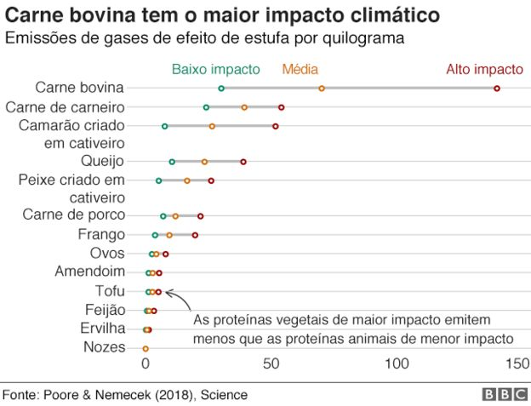
Agricultura

Slide 11
Efeitos

Slide 12
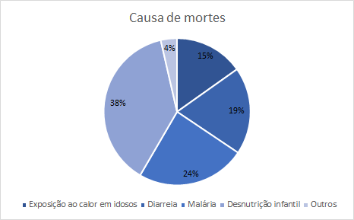
Saúde
Uma avaliação da OMS, levando em conta apenas um subconjunto dos possíveis impactos na saúde, e pressupondo um crescimento econômico continuado e progresso na saúde, concluiu que a mudança climática deve causar aproximadamente 250.000 mortes adicionais por ano entre 2030 e 2050; 38.000 devido à exposição ao calor em idosos, 48.000 devido a diarreia, 60.000 devido a malária e 95.000 devido a desnutrição infantil.

Slide 13
Saúde

Slide 14
Cidades

Slide 15
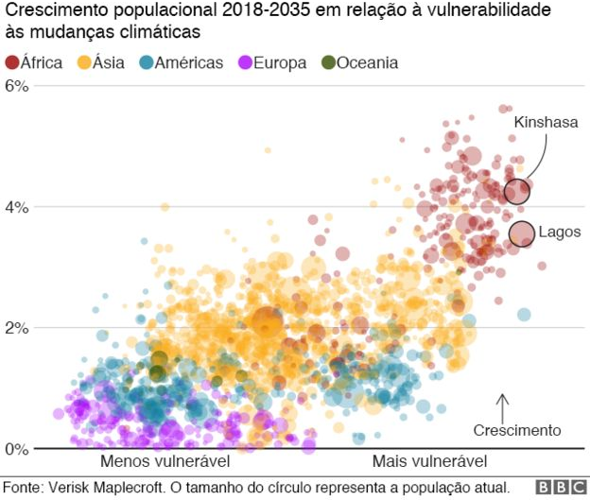
Cidades

Slide 16
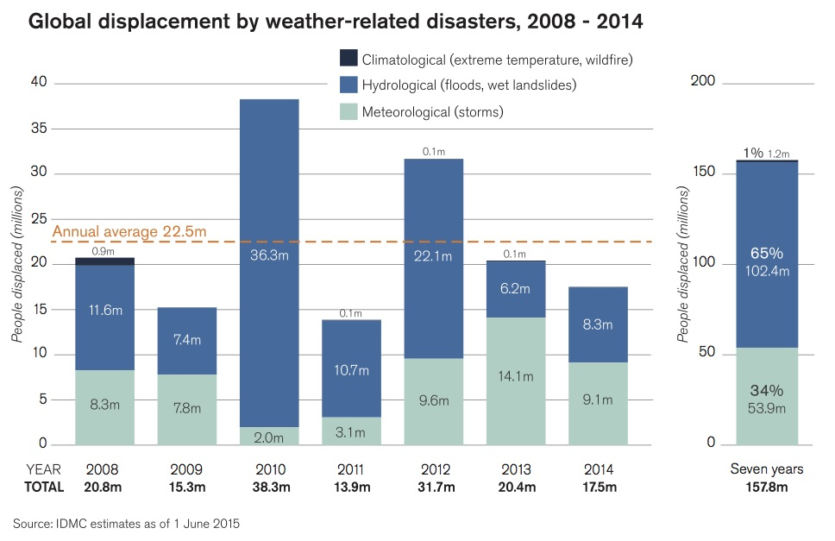
Migração

Slide 17
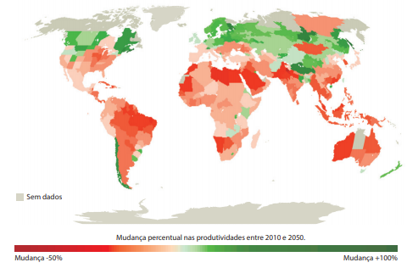
Agricultura
Fonte: Development... (2010).

Slide 18
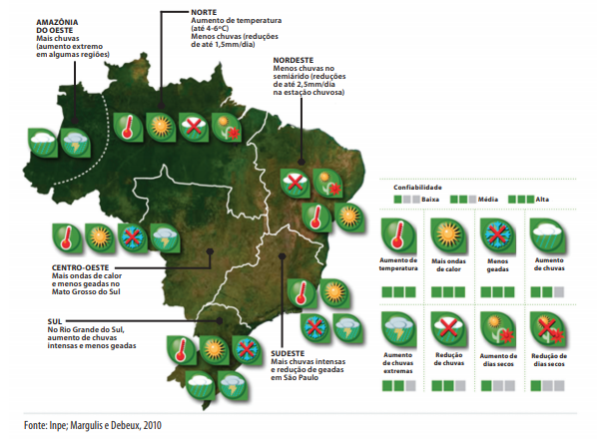

Slide 19
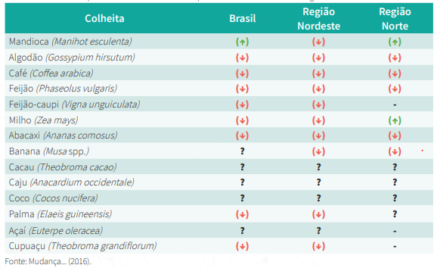
Agricultura
Potenciais impactos do cenário IPCC- AR4 na produtividade de culturas nas regiões Norte e Nordeste até 2040.

Slide 20
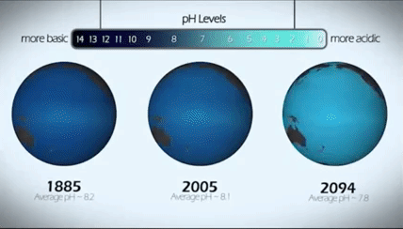
Vida marinha

Slide 21
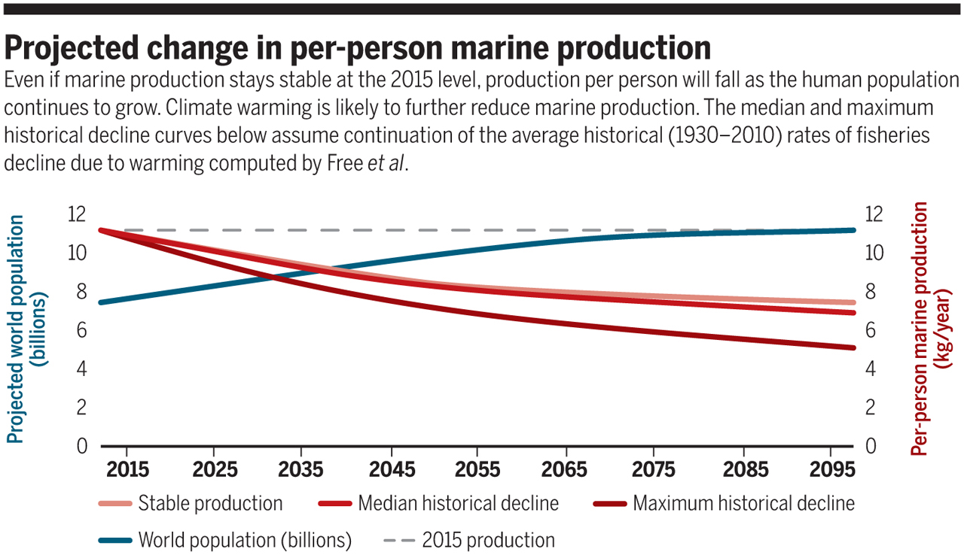
Vida marinha
Pesquisadores descobriram que o número de peixes em importantes populações ao redor do mundo foi reduzido em 4% desde 1930.
Populações localizadas no Mar do Japão e no Mar do Norte foram as mais afetadas. O número de peixes nesses locais foi reduzido em 35%.

Slide 22
Energia e transportes

Slide 23
Impacto das mudanças climáticas sobre o valor das empresas
Por tipo
Por setor

Slide 24
Contra argumentos:
Negacionismo

Slide 25
The Great Global Warming Swindle (2007)
A grande farsa do aquecimento global

Slide 26
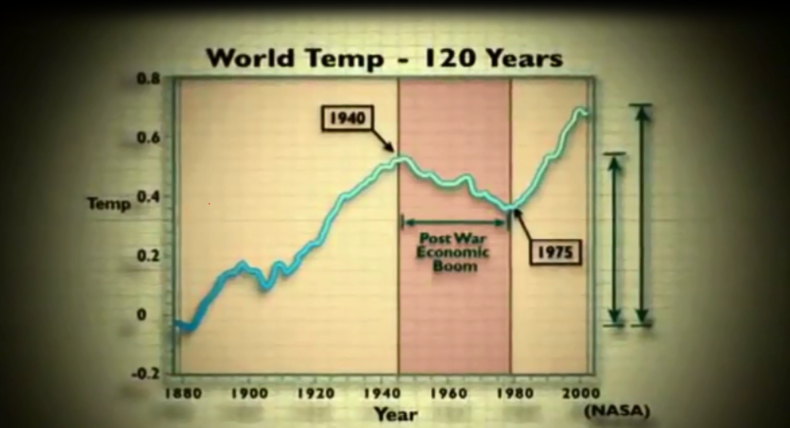

Slide 27
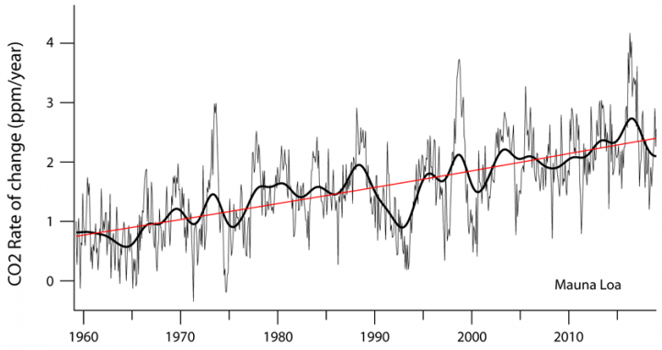
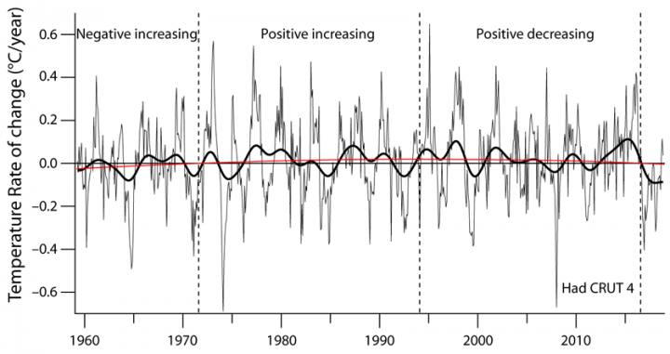
CO₂ x Temperatura

Slide 28
Negacionismo no Brasil
“Sabe-se que a ideologia verde foi refúgio de esquerdistas de todas as matizes. Há um cipoal complexo de grupos anticapitalistas sustentando a irracionalidade e gerando falsos consensos científicos. Enganam boa parte da grande imprensa brasileira, que está mergulhada no torpor da militância. Por meio de instituições ditas não governamentais, vão criando ondas de discursos apocalípticos para barrar o progresso.
Basta pesquisar para saber que o homem é capaz de alterar o clima local, mas, não o clima global. Houve momentos em que a produção dos homens era diminuta e o mundo mais quente. Apesar do aumento de emissão de CO2, informam os cientistas, o mundo está passando por um resfriamento global. É bem estabelecido que os grandes reguladores do clima global são o sol, os oceanos e os vulcões. Nada disso pode sequer ser alcançado pela ação dos homens. O discurso apocalíptico é feito para gerar emoções e não reflexões.“

Slide 29
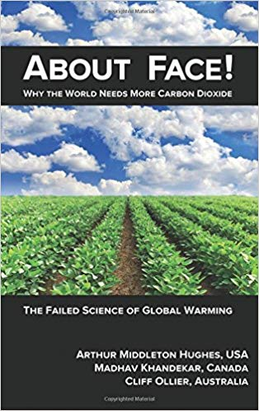
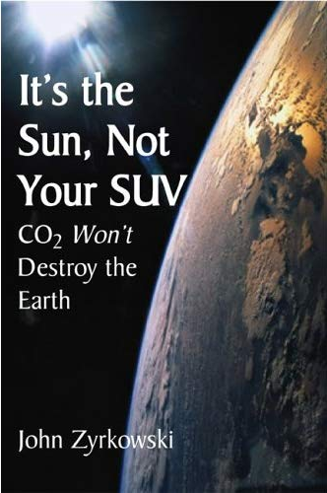
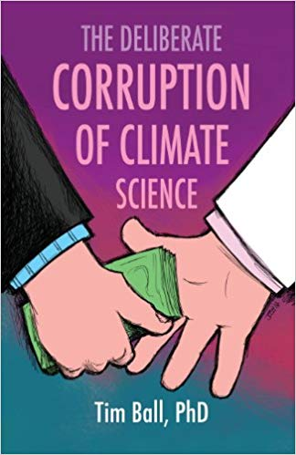
Alguns livros

Slide 30
Soluções

Slide 31
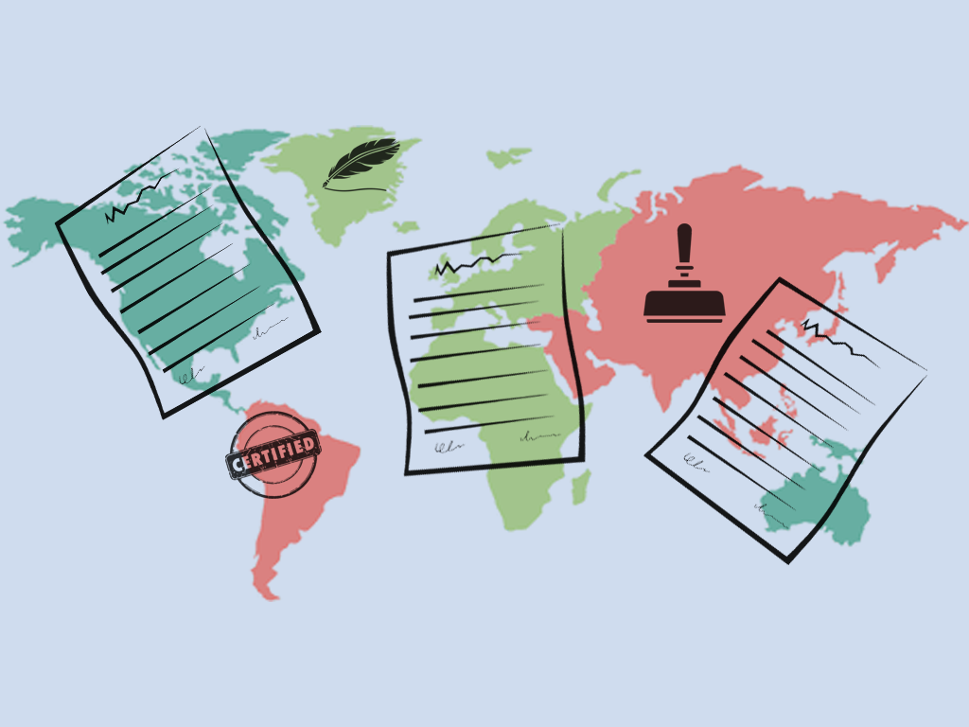
Marcos históricos
1972 - Conferência de estocolmo
1988 - Fundação do IPCC
1992 - ECO 92
1997 - Protocolo de Kyoto é assinado
2002 - Rio +10
2005 - Protocolo de Kyoto entra em vigor
2012 - Rio +20
2015 - Acordo de Paris

Slide 32
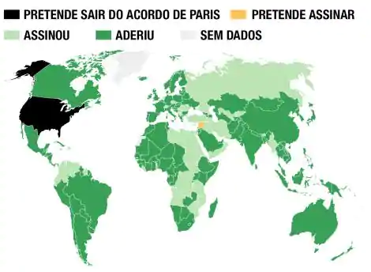
Acordo de Paris
Direcionado a conter o aumento de temperatura até 2100;
Envolve todos os países que assinaram o acordo;
Apoiar países nas suas adaptações;
Cada país estima quais suas metas de redução;
Entrou em vigor em 2016
Primeiro acordo onde os 195 países da ONU se comprometeram;
EUA deixa o Acordo em 2017;

Slide 33
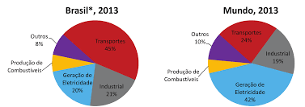
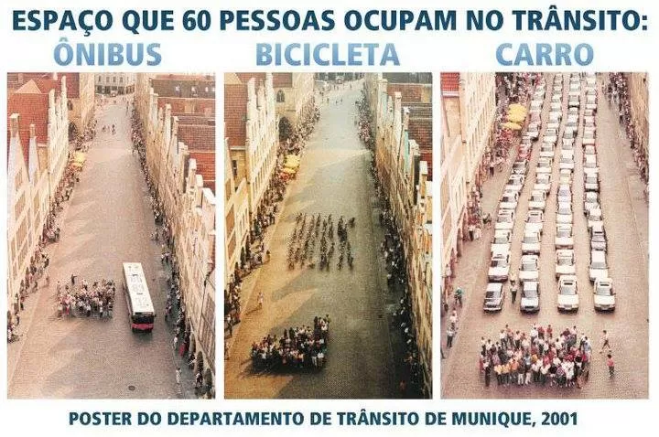
Transportes
Setor de maior emissões/queima de combustíveis fósseis no Brasil;
Transporte de carga dependente de caminhões e rodovias;
Grande oportunidade de crescimento para:
Transporte Ferroviário;
Transporte Hídrico;
Veículos Elétricos;
Transportes coletivos;
Veículos não motorizados.

Slide 34
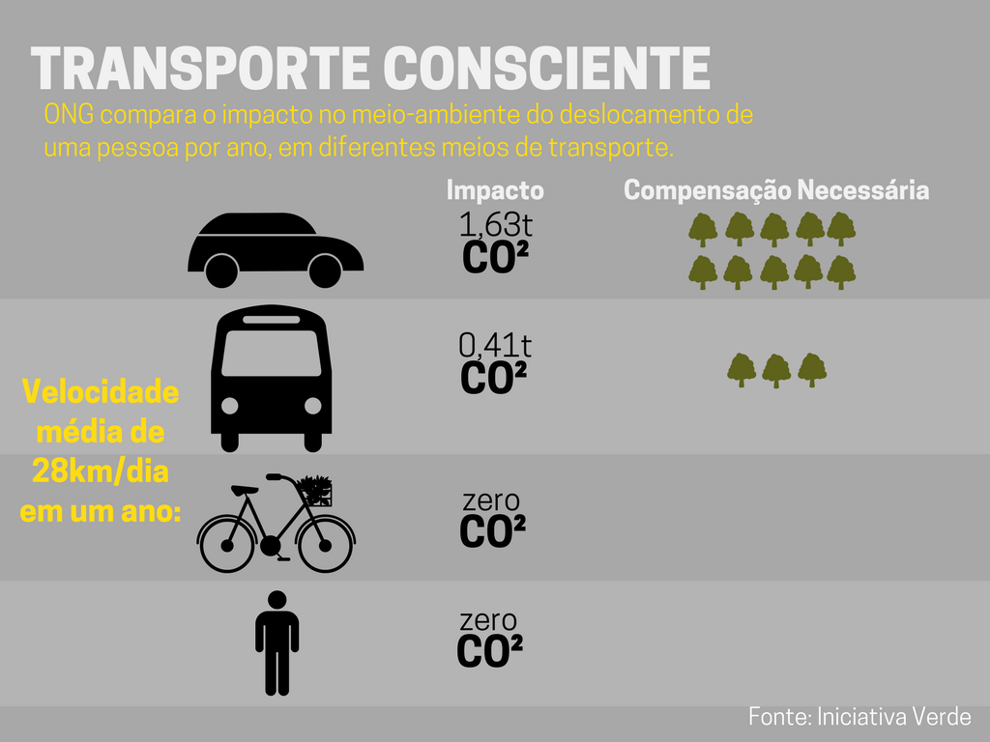
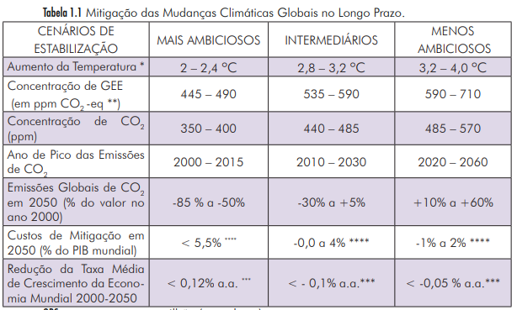
Mitigação das emissões
Fonte: IPCC, 2007

Slide 35
Precificação do carbono
Corrupção;
Falta de ações reais;

Slide 36
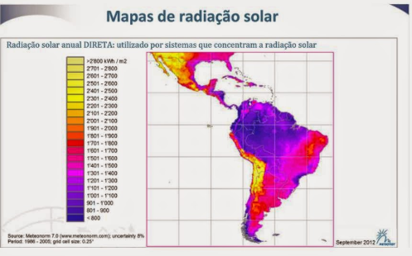
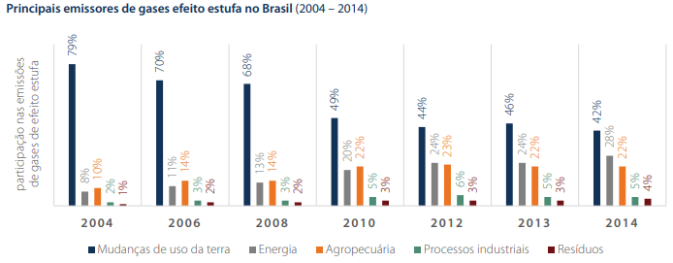
Matrizes energéticas
Desafio atual: Manter e aumentar a participação de fontes alternativas na matriz brasileira;
Importância da eficiência energética;
Potencial de cada país;

Slide 37
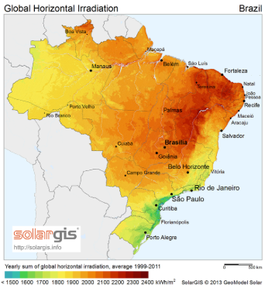
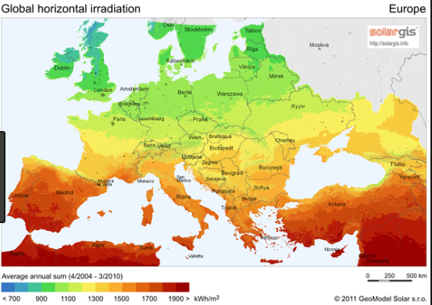
Matrizes energéticas

Slide 38
Referências
https://www.who.int/news-room/fact-sheets/detail/climate-change-and-health.
https://public.wmo.int/en/resources/bulletin/disaster-related-displacement-changing-climate
IPCC, “Global Warming of 1.5ºC”
PBMC, “Base Científica das Mudanças Climáticas”
PBMC, “Impactos, Vulnerabilidades e Adaptação”
PBMC, ”Mitigação das Mudanças Climáticas”
ALBERT, S. et al 2016 “Interactions between sea-level rise and wave exposure on reef island dynamics in the Solomon Islands” Environ. Res. Lett. 11 054011
https://www.wwf.org.br/natureza_brasileira/reducao_de_impactos2/clima/mudancas_climaticas2/
RYAN, S. et al 2019 “Global expansion and redistribution of Aedes-borne virus transmission risk with climate change” PLoS Negl Trop Dis 13(3): e0007213.
https://climate.nasa.gov/resources/global-warming/
Empresa Brasileira de Pesquisa Agropecuária Ministério da Agricultura, Pecuária e Abastecimento “VISÃO 2030 O Futuro da Agricultura Brasileira”
https://www.nationalgeographicbrasil.com/meio-ambiente/2019/04/mudancas-climaticas-pesca-peixes-reducao-populacao-oceano-aquecimento-global-comercio-industria-cardume
Plagányi, Éva “Climate change impacts on fisherie” Science (New York, N.Y.), 01 2019, Vol.363(6430), pp.930-931
https://politica.estadao.com.br/blogs/coluna-do-estadao/em-artigo-flavio-bolsonaro-e-marcio-bittar-classificam-aquecimento-global-como-discurso-apocaliptico/?fbclid=IwAR1N5pjnVZr_JZHtznzlR0EwoK8g7p14eV8XOzgo_A_RXjrGu_R2M7K6NCo

Slide 39
Dúvidas?

Slide 40
Recomendações dos seminaristas
Aquecimento Global | Nerdologia: Disponível em: https://www.youtube.com/watch?v=8sovsUzYZFM&t=376s
Documentário “One Strange Rock” (2018-): Disponível na Netflix
Documentário “Our Planet” (2019): Disponível na Netflix

